Slide 1
Desenvolvimento de Sistemas Web
Introdução ao Desenvolvimento Web com PHP
Profa. Dra. Ana Patrícia F. M. Mascarenhas
anapatriciamagalhaes@gmail.com

Slide 2
Objetivo
Apontar o funcionamento de conteúdo back-end.
Introduzir os principais comandos de funcionamento de PHP (programação estruturada).
Construir páginas de resposta para manipular dados coletados em um formulário.
Recursos
Apresentação de detalhes de funcionamento e sintaxe de processamento no servidor web com PHP: MILETTO, Manara, E., BERTAGNOLLI, Castro, S. D. Desenvolvimento de Software II: Introdução ao Desenvolvimento Web com HTML, CSS, JavaScript e PHP, 1st edição, 2014. Cap. 7. Pg. 171-193.
Video-aula do Curso em Video sobre manipulação de formulários com PHP: https://www.youtube.com/watch?v=gvZfP2iBkw4&t=1829s
Curso com ambiente interativo sobre PHP estruturado do portal W3Schools:
https://www.w3schools.com/php/default.asp
Utilização da Documentação oficial da linguagem PHP para complementação do conteúdo abordado em sala de aula. Disponível em: http://www.php.net/
Ferramenta de apoio no acompanhamento da APS: https://trello.com

Slide 3
PHP -Personal Hypertext Preprocessor
Criado por Rasmus Lerdorf para uso pessoal em 1994
PHP é uma linguagem de script do lado dos servidor
Os scripts PHP estão embutidos nos documentos HTML e o servidor os interpreta e executa antes de servir as paginas ao cliente
O cliente não visualiza o código PHP , somente os resultados
A versão estável mais atual do PHP é o PHP 7.
PHP pode conter texto, HTML, CSS, JavaScript e código PHP
O arquivo deve ter a extensão .PHP

Slide 4
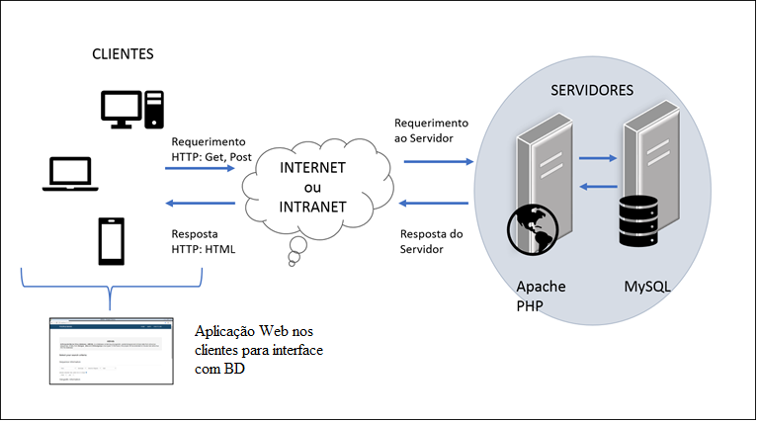
Ambiente de Programação

Slide 5
HTML e DOM
DOM: Document-Object Model
Modelo de manipulação de objetos em um documento HTML
Permite que as linguagens do browser acessem os objetos definidos no HTML

Slide 6
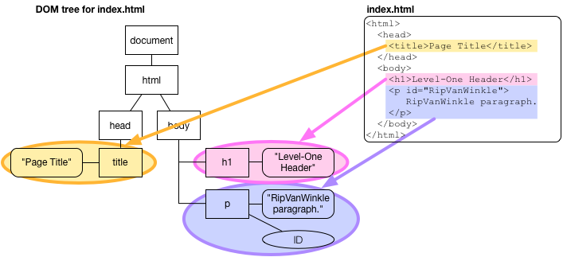
DOM

Slide 7
Sintaxe básica
Delimitadores:
O código PHP fica embutido no próprio HTML. O interpretador identifica quando um código é PHP pelas seguintes tags:
<?php
//comandos
?>
As sentenças são finalizadas com ;
<!DOCTYPE html> <html> <body> <h1>My first PHP page</h1> <?php echo "Hello World!"; ?> </body> </html>

Slide 8
Sintaxe básica
PHP é sensível a MAIÚSCULAS e minúsculas, exceto palavras reservadas (if, else, while, echo, etc.)
O separador de comandos é ; como em C
O ?> equivale a um ;
Os comentários são iguais ao C: // ou /*..muitas linhas...*/
<body>
<?php
// This is a single-line comment /*This is a multiple-lines comment block that spans over multiple lines*/ // You can also use comments to leave out parts of a code line $x = 5 /* + 15 */ + 5; echo $x;
?> </body>

Slide 9
Comandos de impressão
Comandos de impresão: echo e print
São similares, servem para saída de dados na tela
Echo não retorna nada e print retorna 1 (pode ser usado em expressões)
Echo pode ter vários parâmetros e print somente 1 parâmetro
Echo é um pouco mais rápido que o print
Exemplo:
echo “Oi mundo”;
echo (“oi mundo”);
echo “Oi “, “mundo”;
print “Oi mundo”;
print “Oi “ . “mundo”;
O . é o operador de concatenação
echo: mostra varias cadeias
print: mostra uma cadeia

Slide 10
Variáveis
Sempre precedidas de um $
Regra de nome igual a C
Exemplo:
$cont = 5;
Echo “numero de vezes = “.$cont;
Variáveis não precisam ser declaradas, elas são criadas no momento em que são utilizadas a primeira vez.

Slide 11
Comandos de impressão (2)
Comandos de impressão: echo com variáveis
Exemplo:
$txt = "W3Schools.com";
echo "I love $txt!";
$txt = "W3Schools.com"; echo "I love " . $txt . "!";
Imprimi
I love W3Schools.com

Slide 12
Exemplo (1)
Exemplo:
<HTML>
<HEAD>
<TITLE>Primeiro script PHP</TITLE>
</HEAD>
<BODY>
<?PHP
echo “ ola pessoal essa é nossa primeira aula de PHP ”;
?>
</BODY>
</HTML>

Slide 13
Variáveis(2)
PHP suporta 8 tipos de dados primitivos:
Tipos escalares: boolean, integer, double, string
Pode-se usar aspas simples ou duplas para string
Boolean armazena true/false
Tipos compostos: array, object
Ex. de Array: $cars = array("Volvo","BMW","Toyota");
Object: veremos depois em OO
Tipos especiais: resource, NULL
Um resource representa uma referencias a funções ou recursos fora do PHP
Null representa uma variável não inicializada
O tipo da variável não se especifica, se define em tempo de execução em função do contexto e pode ser modificado
Variáveis podem ser definidas em qualquer parte do script
O comando var_dump(nome_variavel) pode ser usado para retornar o tipo e o valor de uma variável

Slide 14
Escopo de Variáveis
O escopo da variável pode ser
Local, quando a variável é definida dentro de uma função
Global, quando a variável é definida fora de uma função
A palavra Global pode ser usada para acessar variável global de dentro de uma função
Static – quando não desejamos que uma variável local seja destruída após a função. Sempre que a função for chamada o valor continua armazenado.
<?php
// variáveis globais $x = 5; $y = 10; function myTest() { global $x, $y; //a palavra global permite acessar x e y $y = $x + $y;
$w = 10; // variável local } myTest(); echo $y; // outputs 15
echo $w //apresenta erro, pois é local ?>

Slide 15
Escopo de Variáveis (2)
Variáveis globais são armazenadas em um array chamado $GLOBALS[index] , onde o index guarda o nome da variável.
<?php $x = 5; $y = 10; function myTest() { $GLOBALS['y'] = $GLOBALS['x'] + $GLOBALS['y']; } myTest(); echo $y; // outputs 15 ?>

Slide 16
Variáveis super globais
Estão sempre disponíveis em qualquer parte da script
$GLOBALS
$_SERVER
$_REQUEST
$_POST
$_GET
$_FILES
$_ENV
$_COOKIE
$_SESSION
Serão vistas mais a frente...

Slide 17
Funções do tipo String
sStrlen() – retorna o tamanho da string
str_word_count() – conta a quantidade de palavras da string
strrev() – reverte a string
<?php echo strlen("Hello world!"); // outputs 12 ?>
<?php echo str_word_count("Hello world!"); // outputs 2 ?>
<?php echo strrev("Hello world!"); // outputs !dlrow olleH ?>

Slide 18
Funções do tipo String
strpos () – procura um texto em uma string e retorna a posição ou false
str_replace() substitui uma cadeia de caractere por outra na string
<?php echo strpos("Hello world!", "world"); // outputs 6 ?>
<?php echo str_replace("world", "Dolly", "Hello world!"); // outputs Hello Dolly! ?>

Slide 19
Constantes
Sintaxe
define(name, value, case-insensitive)
name: nome da constante
value: valor da constante
case-insentitive: informa quando a constante deve ser sensível ao contexto. O default é false, ou seja é sensível.
Ex.
define (“CONSTANTE”, “OI”);
echo CONSTANTE;
Não leva $ no inicio
Constantes são globais
Só se pode definir constantes dos tipos escalares (boolean, integer, double, string)

Slide 20
Operadores aritméticos
Operator | Name | Example | Result
+ | Addition | $x + $y | Sum of $x and $y
- | Subtraction | $x - $y | Difference of $x and $y
* | Multiplication | $x * $y | Product of $x and $y
/ | Division | $x / $y | Quotient of $x and $y
% | Modulus | $x % $y | Remainder of $x divided by $y
** | Exponentiation | $x ** $y | Result of raising $x to the $y'th power (Introduced in PHP 5.6)

Slide 21
Operadores de atribuição
Assignment | Same as... | Description
x = y | x = y | The left operand gets set to the value of the expression on the right
x += y | x = x + y | Addition
x -= y | x = x - y | Subtraction
x *= y | x = x * y | Multiplication
x /= y | x = x / y | Division
x %= y | x = x % y | Modulus

Slide 22
Operadores de comparação
Operator | Name | Example | Result
== | Equal | $x == $y | Returns true if $x is equal to $y
=== | Identical | $x === $y | Returns true if $x is equal to $y, and they are of the same type
!= | Not equal | $x != $y | Returns true if $x is not equal to $y
<> | Not equal | $x <> $y | Returns true if $x is not equal to $y
!== | Not identical | $x !== $y | Returns true if $x is not equal to $y, or they are not of the same type
> | Greater than | $x > $y | Returns true if $x is greater than $y
< | Less than | $x < $y | Returns true if $x is less than $y
>= | Greater than or equal to | $x >= $y | Returns true if $x is greater than or equal to $y
<= | Less than or equal to | $x <= $y | Returns true if $x is less than or equal to $y

Slide 23
Operadores de incremento/decremento
Operator | Name | Description
++$x | Pre-increment | Increments $x by one, then returns $x
$x++ | Post-increment | Returns $x, then increments $x by one
--$x | Pre-decrement | Decrements $x by one, then returns $x
$x-- | Post-decrement | Returns $x, then decrements $x by one

Slide 24
Operadores lógicos
Operator | Name | Example | Result
and | And | $x and $y | True if both $x and $y are true
or | Or | $x or $y | True if either $x or $y is true
xor | Xor | $x xor $y | True if either $x or $y is true, but not both
&& | And | $x && $y | True if both $x and $y are true
|| | Or | $x || $y | True if either $x or $y is true
! | Not | !$x | True if $x is not true

Slide 25
Operadores de Strings
Operator | Name | Example | Result
. | Concatenation | $txt1 . $txt2 | Concatenation of $txt1 and $txt2
.= | Concatenation assignment | $txt1 .= $txt2 | Appends $txt2 to $txt1

Slide 26
Operadores de Arrays
Operator | Name | Example | Result
+ | Union | $x + $y | Union of $x and $y
== | Equality | $x == $y | Returns true if $x and $y have the same key/value pairs
=== | Identity | $x === $y | Returns true if $x and $y have the same key/value pairs in the same order and of the same types
!= | Inequality | $x != $y | Returns true if $x is not equal to $y
<> | Inequality | $x <> $y | Returns true if $x is not equal to $y
!== | Non-identity | $x !== $y | Returns true if $x is not identical to $y

Slide 27
Estruturas de Controle
if-else
switch
while
do .. while
for
foreach
O mesmo comportamento que em C

Slide 28
Exemplo de if-else e switch
<?php $t = 10; if ($t < "10") { echo "Have a good morning!"; } elseif ($t < "20") { echo "Have a good day!"; } else { echo "Have a good night!"; } ?>
<?php $favcolor = "red"; switch ($favcolor) { case "red": echo "Your favorite color is red!"; break; case "blue": echo "Your favorite color is blue!"; break; case "green": echo "Your favorite color is green!"; break; default: echo "Your favorite color is neither red, blue, nor green!"; } ?>
Realizar exercício no final da página em
https://www.w3schools.com/php/php_if_else.asp

Slide 29
Exemplo de loops
<?php $x = 1; while($x <= 5) { echo "The number is: $x <br>"; $x++; } ?>
<?php for ($x = 0; $x <= 10; $x++) { echo "The number is: $x <br>"; } ?>
<?php $colors = array("red", "green", "blue", "yellow"); foreach ($colors as $value) { echo "$value <br>"; } ?>
<?php $x = 1; do { echo "The number is: $x <br>"; $x++; } while ($x <= 5); ?>
Realizar exercício no final da página em
https://www.w3schools.com/php/php_looping.asp

Slide 30
Funções
Agrupamento de código
Representa uma ação
Escopo “local”
O nome da função pode começar com letra ou _ e não pode começar com número.
function my_func($arg1,..,$argN) {
<< function statements >>
}

Slide 31
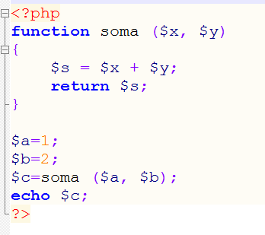
Funções (2)
Realizar exercício no final da página em
https://www.w3schools.com/php/php_functions.asp

Slide 32
Funções com parâmetro default
Podemos estabelecer um valor padrão para um parâmetro da função
Se chamarmos a função sem parâmetro, o padrão será utilizado
<?php function setHeight($minheight = 50) { echo "The height is : $minheight <br>"; } setHeight(350); setHeight(); // will use the default value of 50 setHeight(135); setHeight(80); ?>

Slide 33
Arrays
Armazenam múltiplos valores em uma única variável
<?php $cars = array("Volvo", "BMW", "Toyota"); echo "I like " . $cars[0] . ", " . $cars[1] . " and " . $cars[2] . "."; ?>
PHP possui 3 tipos de arrays:
Indexed arrays, arrays com um índice numérico
Associative arrays, arrays que usam nome como chave
Multidimensional arrays, arrays de arrays

Slide 34
Index Arrays
Pode-se criar o array e já inicializar
$cars = array("Volvo", "BMW", "Toyota");
Pode-se inicializar manualmente
$cars[0] = "Volvo"; $cars[1] = "BMW"; $cars[2] = "Toyota";
O primeiro índice é o zero [0]
A função count() retorna o tamanho do array
<?php $cars = array("Volvo", "BMW", "Toyota"); echo count($cars); //retorna 3 ?>
Realizar exercício no final da página em
https://www.w3schools.com/php/php_arrays.asp

Slide 35
Associative Arrays
Cria nomes para as chaves
$age = array("Peter"=>"35", "Ben"=>"37", "Joe"=>"43");
Ou
$age['Peter'] = "35"; $age['Ben'] = "37"; $age['Joe'] = "43";
Depois pode usar o nome para acessar o element
echo "Peter is " . $age['Peter'] . " years old.";
Percorrendo o array
<?php $age = array("Peter"=>"35", "Ben"=>"37", "Joe"=>"43"); foreach($age as $x => $x_value) { echo "Key=" . $x . ", Value=" . $x_value; echo "<br>"; } ?>

Slide 36
Ordenação de Arrays
PHP oferece uma biblioteca de funções para classificar arrays
sort() – classifica o array em ordem crescente
rsort() – classifica o array em ordem decrescente
asort() – classifica o array em ordem crescente de acordo com o valor
ksort() – classifica o array em ordem crescente de acordo com a chave
arsort() – classifica o array em ordem descrescente de acordo com o valor
krsort() – classifica o array em ordem descrescente de acordo com a chave
<?php $age = array("Peter"=>"35", "Ben"=>"37", "Joe"=>"43"); asort($age); ?>
Key=Peter, Value=35 Key=Ben, Value=37 Key=Joe, Value=43
<?php $age = array("Peter"=>"35", "Ben"=>"37", "Joe"=>"43"); ksort($age); ?>
Key=Ben, Value=37 Key=Joe, Value=43 Key=Peter, Value=35
Realizar exercício no final da página em
https://www.w3schools.com/php/php_arrays_sort.asp

Slide 37
Include / Require
Possibilita reutilização de código
Permite incluir código de um arquivo Php em outro arquivo PhP, antes que o servidor os execute
Include e Require são idênticos, exceto para o tratamento de erros. Na ocorrência de erro,
Require – produz um erro fatal (E_COMPILE_ERROR) e para a execução
Include – produz um aviso (E_WARNING) e continua a execução
Se a sua aplicação tem restrições de segurança melhor usar o Require
Sintaxe
include 'filename'; ou require 'filename';
<html> <body> <h1>Welcome to my home page!</h1> <p>Some text.</p> <p>Some more text.</p> <?php include 'footer.php';?>
//considere que temos um arquivo footer.php </body> </html>

Slide 38
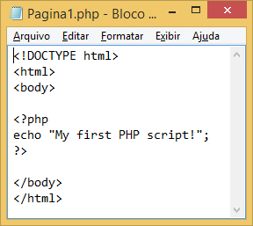
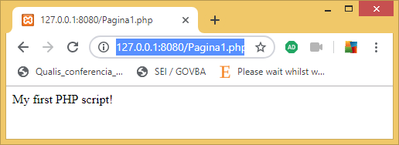
Executando um arquivo Php
Acessar o Xampp e iniciar o servidor Apache
Verifique em que porta o servidor foi instalado
Colocar o seu arquivo .php na pasta Xamp\htdocs
No browser executar http://127.0.0.1:numero_porta/nome_arquivo.php
Ex. http://127.0.0.1:8080/Pagina1.php
http://localhost/Pagina1.php
Caso tenha problemas com a porta, verifique orientações no link: https://hcode.com.br/blog/alterando-a-porta-80-do-apache-no-xampp

Slide 39
Praticando um pouco...
Construa uma página PHP que contenha uma função para receber dois valores e uma operação e executar a operação desejada (ex. receber os numero 5 e 6 e a operação + e efetuar a soma desses dois números). Em seguida faça um teste chamando a função e imprimindo o resultado.
Execute e veja a saída.

Slide 40
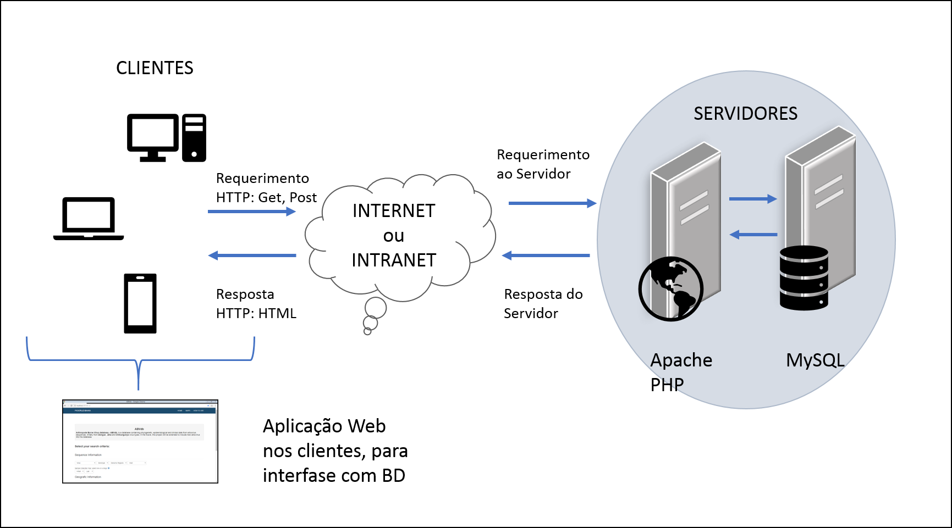
Voltando ao nosso ambiente de programação

Slide 41

Formulários
Utilizados para entrada e saída de dados pelos sistemas Web
<html> <body> <form action="welcome.php" method="post"> Name: <input type="text" name="name"><br> E-mail: <input type="text" name="email"><br> <input type="submit" value="Enviar"> </form> </body> </html>
O que acontece quando selecionamos o botão Enviar?

Slide 42
Formulários (2)
Os dados são enviados para o servidor encapsulados em um objeto (method post) para serem processados pela página welcome.php
<form action="welcome.php" method="post">
A página welcome.php pode simplesmente recuperar a mostrar os dados
<html> <body> Welcome <?php echo $_POST["name"]; ?><br> Your email address is: <?php echo $_POST["email"]; ?> </body> </html>
Welcome John Your email address is john.doe@example.com

Slide 43
Formulários (3)
Poríamos também usar o método GET
<html> <body> <form action="welcome_get.php" method="get"> Name: <input type="text" name="name"><br> E-mail: <input type="text" name="email"><br> <input type="submit"> </form> </body> </html>

Slide 44
Formulários (4)
A página welcome_get.php
<html> <body> Welcome <?php echo $_GET["name"]; ?><br> Your email address is: <?php echo $_GET["email"]; ?> </body> </html>
Welcome John Your email address is john.doe@example.com

Slide 45
Métodos GET x POST
Os métodos Get e Post criam um array contendo pares (key=>value) com o nome do controle (no formulário) e seu valor.
array( key1 => value1, key2 => value2, key3 => value3, ...)
Get e Post são tratados usando as variáveis superglobais $_GET e $_POST
$_GET passa o array através de parâmetros da URL
$_POST passa o array através do HTTP POST, um objeto

Slide 46
Quando usar GET?
Informações passadas com o GET são visíveis para qualquer um.
O nome da variável e o valor ficam visíveis na URL
GET também possui um limite de tamanho de 2000 caracteres
GET deve ser usado para passar dados não sensíveis, nunca passar senhas ou outras informações confidenciais

Slide 47
Quando usar POST?
Informações passadas com o POST são Invisíveis para os outros
O nome da variável e o valor encapsulados na mensagem de request
Não há limite de tamanho para a informação enviada
É a opção preferida para enviar dados de um formulário

Slide 48
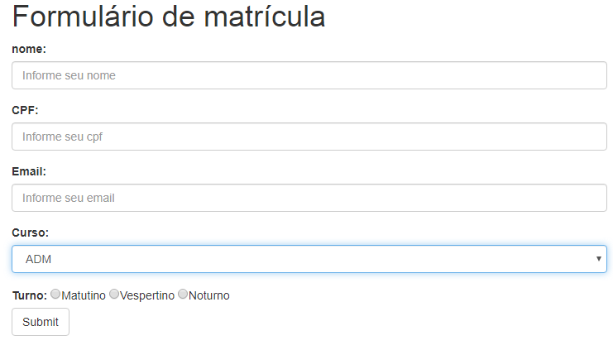
Exercício
Implemente o formulário abaixo
Implemente um código em PHP para receber os dados do formulário e apresentar o resultado na tela.

Slide 49
Enviando dados a partir do formulário (2)
Analisando o código do formulário temos
<form method="post" action="<?php echohtmlspecialchars($_SERVER["PHP_SELF"]);?>">
Name: <input type="text" name="name"> E-mail: <input type="text" name="email"> Website: <input type="text" name="website"> Comment: <textarea name="comment" rows="5" cols="40"></textarea>
Gender: <input type="radio" name="gender" value="female">Female <input type="radio" name="gender" value="male">Male <input type="radio" name="gender" value="other">Other
....
</form>
Converte caracteres especiais para entradas HTML
Previne contra invasores que queiram inserir código na sua página
Retorna o nome da página corrente

Slide 50
Recomendações de Segurança
Sempre passar variáveis através da função htmlspecialchars()
Se alguém tentar inserir código malicioso em sua mensagem, o comando falhará
Sempre retire caracteres desnecessários dos dados dos seus usuários (espaços extras, tabs, novas linhas)
Use a função trim() para isso
Sempre remova barras invertidas dos dados do usuário (\)
Use a função stripslashes() para isso

Slide 51
Função genérica para seguir as recomendações de segurança
<?php // define variables and set to empty values $name = $email = $gender = $comment = $website = ""; if ($_SERVER["REQUEST_METHOD"] == "POST") { $name = test_input($_POST["name"]); $email = test_input($_POST["email"]); $website = test_input($_POST["website"]); $comment = test_input($_POST["comment"]); $gender = test_input($_POST["gender"]); } function test_input($data) { $data = trim($data); $data = stripslashes($data); $data = htmlspecialchars($data); return $data; } ?>

Slide 52
Código completo
<!DOCTYPE HTML> <html> <head> </head> <body> <?php // define variables and set to empty values $name = $email = $gender = $comment = $website = ""; if ($_SERVER["REQUEST_METHOD"] == "POST") { $name = test_input($_POST["name"]); $email = test_input($_POST["email"]); $website = test_input($_POST["website"]); $comment = test_input($_POST["comment"]); $gender = test_input($_POST["gender"]); } function test_input($data) { $data = trim($data); $data = stripslashes($data); $data = htmlspecialchars($data); return $data; } ?>
<h2>PHP Form Validation Example</h2> <form method="post" action="<?php echohtmlspecialchars($_SERVER["PHP_SELF"]);?>"> Name: <input type="text" name="name"> <br><br> E-mail: <input type="text" name="email"> <br><br> Website: <input type="text" name="website"> <br><br> Comment: <textarea name="comment" rows="5" cols="40"></textarea> <br><br> Gender: <input type="radio" name="gender" value="female">Female <input type="radio" name="gender" value="male">Male <input type="radio" name="gender" value="other">Other <br><br> <input type="submit" name="submit" value="Submit"> </form> <?php echo "<h2>Your Input:</h2>"; echo $name; echo "<br>"; echo $email; echo "<br>"; echo $website; echo "<br>"; echo $comment; echo "<br>"; echo $gender; ?> </body> </html>
https://www.w3schools.com/php/php_form_complete.asp

Slide 53
BIBLIOGRAFIA
Aulas da profa. Maria Inês Restovic da Uneb - Ba
Site do w3school, disponível em https://www.w3schools.com

